Slide 1

社群媒體分析期末報告
廖韋茹 2017/01/12

Slide 2
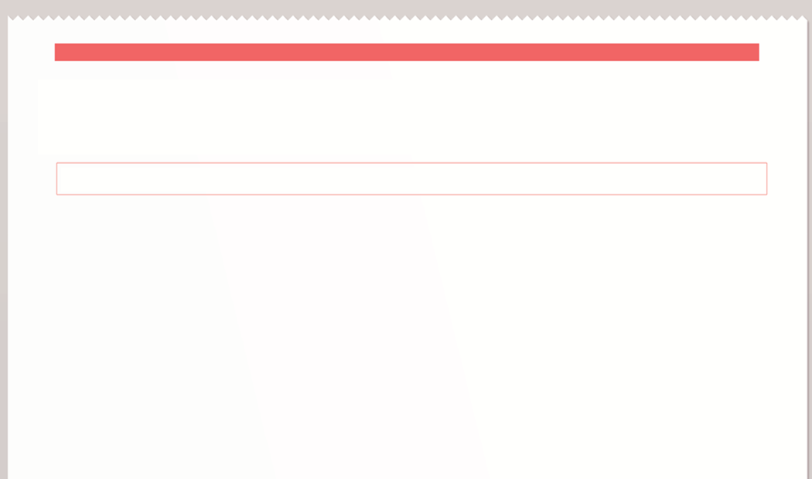
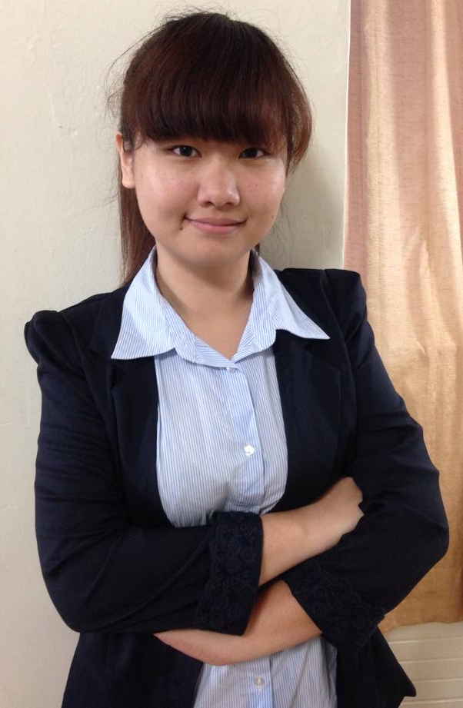

MY PROFILE
Name : 廖韋茹
Department : 工管碩二
Student ID : M10401003

Slide 3
大綱
背景與觀察
Fan page資料統計
分析方法與目的
資料分析結果
結論

Slide 4


背景與觀察──粉絲頁選擇
麥當勞
ID : 101615286547831
肯德基
ID : 324273577645211
兩者皆為台灣較大型的速食連鎖品牌，而麥當勞的名氣與銷售狀況又較肯德基好許多，所以本次報告希望透過分析兩家粉絲專頁，找出兩者廣告行為及獲得迴響的差異。

Slide 5
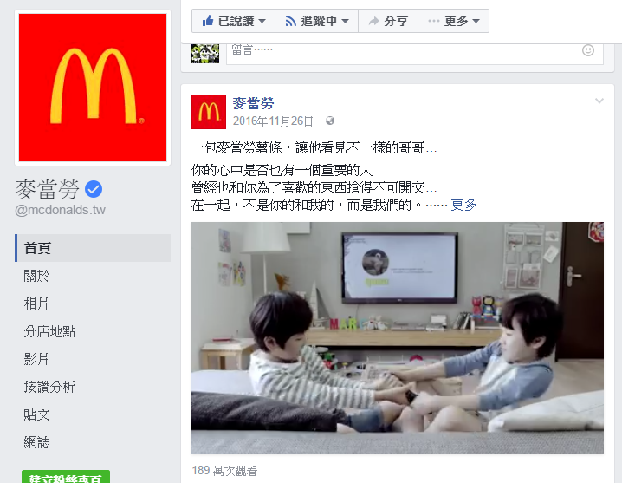
背景與觀察
麥當勞的PO文大部分都是以廣告為主，廣告內容多為影片或是動態圖片。
PO文內容必定包含訂餐連結網址。
PO文種類較多，還會轉貼慈善基金會或推廣麥當勞APP。

Slide 6
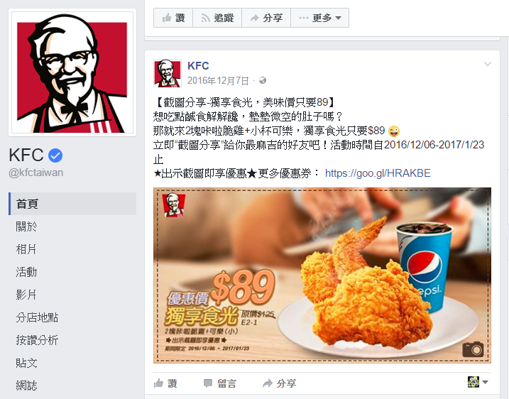
背景與觀察
肯德基的PO文大部分都是以廣告為主，其中又以廣告近期推出的新商品為主。
廣告以圖片為主，同時結合行銷手法，如至門市出示該圖片即可獲得優惠。
PO文內容必定會包含訂餐連結短網址。

Slide 7
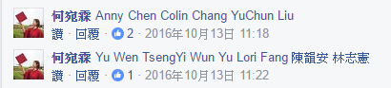
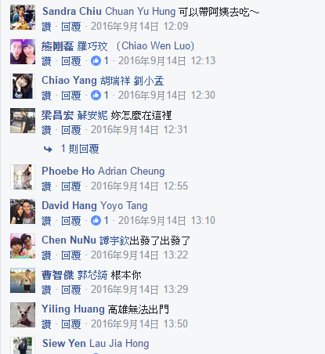
背景與觀察──麥當勞案例觀察
粉絲回覆內容有許多人會tag朋友
希望比較粉絲回覆中有tag朋友的比例與PO文被分享的次數

Slide 8
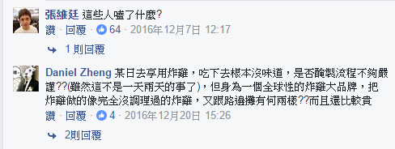
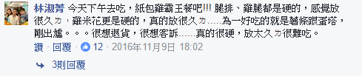
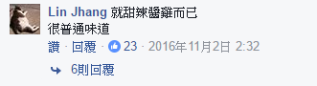
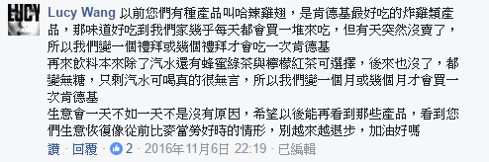
背景與觀察──肯德基案例觀察
粉絲回覆包含了許多負面評論
希望能針對得到回覆分析回覆的正負向比例

Slide 9
粉絲團資料統計──麥當勞
Start data time | 2010年4月14日
End date time
Number of fans | 68,493,469 人追蹤
Number of likes | 68,505,452 人說讚
Number of posts | 694
Number of like from unique users
Number of comment from unique user

Slide 10
粉絲團資料統計──肯德基
Start data time
End date time
Number of fans | 43,523,411 人追蹤
Number of likes | 43,529,923 人說讚
Number of posts | 1134
Number of like from unique users
Number of comment from unique user

Slide 11
粉絲團資料統計
個別的 (#) of post, (# / ratio) of post with sharing, (# / ratio) of post with friend tagging

Slide 12
粉絲團資料統計
各個粉絲頁每月po文的comment變化(max, min, mean)

Slide 13




分析方法與目的──資料儲存
資料存放於Elasticsearch上
使用Python Pyes package 根據fan page ID進行資料撈取

Slide 14

分析一方法與目的
分析目的
分析方法
找出總PO文與得到的總回覆次數
Fan page的熱鬧程度
透過Box plot及直方圖得知Fan page間的PO文及回覆差異

Slide 15
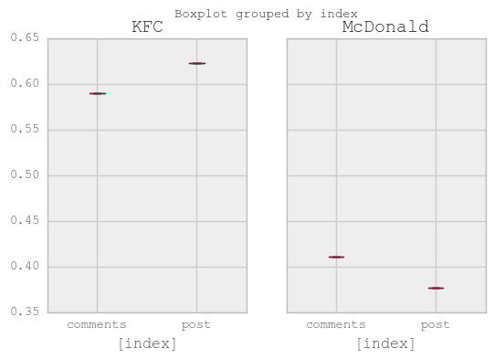
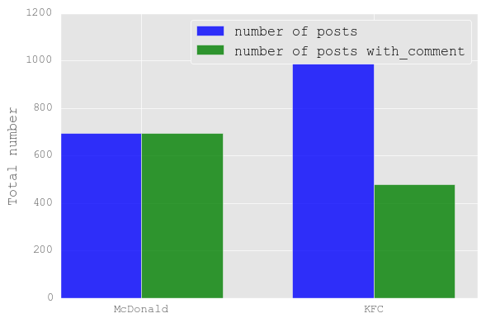
分析一結果
註：由於兩個Fan page發文次數懸殊，先將數據進行標準化後再製作Box plot，導致無法清楚顯示中位數等部分
由上圖可以得知兩個Fan page總發文的次數及得到的總迴響數皆為肯德基較多
麥當勞發文及得到迴響數較少，但每篇POST皆有得到迴響，而肯德基只有約一半POST有得到POST
可以得知肯德基較常發文，但粉絲迴響不較麥當勞熱烈

Slide 16
分析二方法與目的
分析目的
分析方法
計算麥當勞得到回覆中有tag朋友的數量及總分享數量
每則POST得到的回覆中含有tag的數量及分享的數量
麥當勞粉絲分享及tag行為

Slide 17
分析二結果

Slide 18

分析三方法與目的
Fan Page POST是否有特別容易使用某些詞彙？
藉此觀察其POST撰寫特性
利用文字雲進行視覺化
04
計算詞組出現頻率
03
使用結巴 package斷詞
01
清理不需要的stopwords
02

Slide 19
分析三結果

Slide 20
分析四方法與目的
擷取回覆內容並使用結巴package進行斷詞
計算文字頻率並進行情感分析
分析回覆內容多屬於正向或負向

Slide 21
分析四結果

Slide 22
結語

Slide 23
結語

Slide 24

Thanks!

